Slide 1
Organisationsteori
OL108A // Samhällsentreprenör – Glokala fhsk
Fredrik Björk, Dept. Urban Studies, Malmö University || fredrik.bjork@mau.se || 2020-11-23 ||

Slide 2
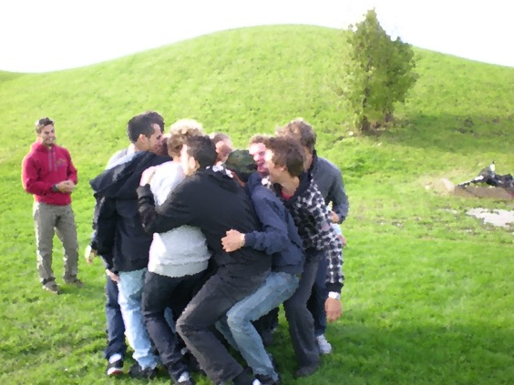
Varför relevant med organisationsteoretiska perspektiv?
Deskriptiva – analys/förståelse
Normativa – förespråkar

Slide 3
Föreläsningens innehåll
Varför finns det organisationer?
Klassisk organisationsteori
Några exempel på nyare organisationsteori
(I huvudska från Bolman & Deal, Nya perspektiv på organisation och ledarskap)

Slide 4
Varför organisering?
Samordning (system)
Gemensamma värderingar/världsbild (kultur)
Ex. myndigheter, företag, föreningar (formella/juridiska enheter); nätverk (informella)

Slide 5
Processer under efterkrigstiden
Militära organisationsnormer – nedtonas
Ledarskap/organisering/management – blir vetenskap
Diskussion kring relationen individ - organisation
Teknologiutveckling

Slide 6
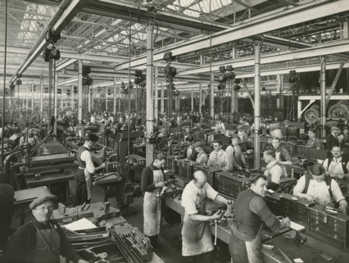
Klassisk organisationsteori (c 1900-1950)
Frederick Taylor: “Scientific management”
Max Weber: Byråkratin
Eldon Mayo: “Human Relations”

Slide 7
Taylor/scientific manag. (normativ)
Arbetsuppgifterna skall utformas efter vetenskapliga metoder (tidsstudier)
Den bäste arbetaren för uppgiften
Företagsledaren är en rationell beslutsfattare
“Gott samarbete” mellan arbetare och ledning (lydnad)
Arbetsuppgifter och ansvar skall delas mellan ledning och arbetare på ett funktionellt sätt

Slide 8
Weber/Byråkratin (normativ)
Makt = tvång till lydnad; Auktoritet = frivillig lydnad (skillnaden mellan chef och ledare)
Hierarkisk organisationsuppbyggnad i enlighet med Taylor och Fayol
Relationerna i organisationen måste vara opersonliga
Effektivitet uppnås genom formella regler, rutiner, och kommunikationskanaler.

Slide 9
Mayo/Human relations (deskriptiv)
Hawthornestudien: Själva intresset från ledningens sida ökade arbetarnas motivation
Arbetsgruppens värderingar viktigare för produktiviteten än ekonomiska incitament
Vid sidan om den formella organisationen existerar en informell organisation
Formell ledare anger minimiprestationer, informell ledare maximiprestationer
Arbetssociologer och arbetspsykologer

Slide 10
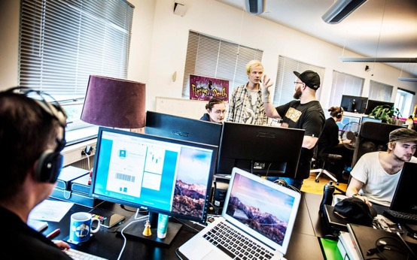
Nyare org.teorier/”skolor” (c 1950 -)
“Påbyggnad” – de gamla “skolorna” fortfarande betydelsefulla
Beslutsskolan
Kultur
Kunskapsorganisationen

Slide 11
Beslutsskolan (deskriptiv)
Herbert Simon, James G March
Kritik mot föreställningen om rationellt besutsfattande
“Begränsad rationalitet”
fåtal lösningar övervägs
tidigare lösningar på liknande problem väljs ofta
lösningen ofta klar innan problemet specifierats
“Garbage can” - modellen

Slide 12
Kultur-teori (deskriptiv)
Organisationen har en kultur som skapas och upprätthålls av medlemmarna
Kulturen yttrar sig i attityder, språkbruk, traditioner, symboler, riter, myter, gemensam historia
Kulturens styrka och utbredning i organisationen är avgörande för effektiviteten/framgången

Slide 13
Kunskapsorganisationen
Tjänster/kunskap allt viktigare del av ekonomin
Produceras samtidigt som de konsumeras => höga krav på personalen
Personalens kunskap – organisationens viktigaste resurs
Ledningen måste få personalen att stanna i organisationen
Personliga nätverk utanför organisationen lika viktiga som vänskap inom organisationen (org gränser otydligare)

Slide 14
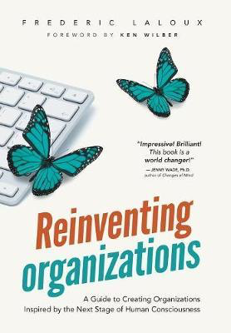
Vid fronten…? Ett exempel
Ex:
Självorganisering
Lokalt beslutsfattande i mindre, platta team
Öppna/dynamiska organisationer
Etc.

Slide 15
SLUT
Notes:
[Change formatting by using the indentation buttons.]
[Change background color with Format > Slide Background... ]
<nummer>

